Slide 1


Московский авиационный институт (национальный исследовательский университет)
Институт № 8 «Компьютерные науки и прикладная математика»
Кафедра № 806 «Вычислительная математика и программирование»
ВЫПУСКНАЯ КВАЛИФИКАЦИОННАЯ РАБОТА БАКАЛАВРА
НА ТЕМУ:
«ПРОЕКТИРОВАНИЕ МИКРОСЕРВИСНОЙ СИСТЕМЫ ПОТОКОВОЙ ОБРАБОТКИ ФИНАНСОВЫХ ТРАНЗАКЦИЙ»
Студент группы МО-407Б-22: Пирязев Михаил Александрович
Научный руководитель: кандидат физико-математических наук, доцент, доцент 806 кафедры МАИ С.В. Кузнецова
Москва – 2026

Slide 2
АКТУАЛЬНОСТЬ ТЕМЫ
Рост количества безналичных платежей и усложнение их жизненного цикла требуют оперативной и достоверной фиксации операций. Асинхронная обработка, задержки, повторы и неупорядоченность событий усложняют их учёт и мониторинг. Это повышает требования к надежности систем, средствам их контроля, а также требует возможности независимо развивать их компоненты
1

Slide 3
ЦЕЛЬ И ЗАДАЧИ РАБОТЫ
Цель – спроектировать и реализовать систему приёма, хранения и обработки транзакций с возможностью оперативного мониторинга, разделенную на сервисы
Задачи:
Спроектировать систему с разделением на компоненты: модель данных, API для операций и аналитики, механизмы хранения и валидации
Реализовать отказоустйчивый функционал обработки сообщений с использованием брокера
Обеспечить наблюдаемость и надёжность компонентов при помощи метрик, дашбордов и логов.
2

Slide 4
ОГРАНИЧЕНИЯ ЗАДАЧИ
Разработка фокусируется на backend-составляющей
Не полностью рассмотрены вопросы сертификации по стандарту PCI DSS, а также соблюдени юридических требований банковских регуляторов
В работе рассматривается один экземпляр системы без кластеризации и масштабирования
3

Slide 5
ПОРЯДОК ВЫПОЛНЕНИЯ РАБОТЫ
Проанализировать рынок, существующие решения и их недостатки.
Собрать основу сервиса по шаблону – подготовить модули, каталоги, файлы конфигунации, стартовое поведение
Работа с брокером: продюсер, консьюмер, DLQ и гарантии доставки
Обеспечить возможность наблюдаемости
Провести тестирование системы
4

Slide 6







СРЕДСТВА И МЕТОДЫ РАЗРАБОТКИ
5

Slide 7
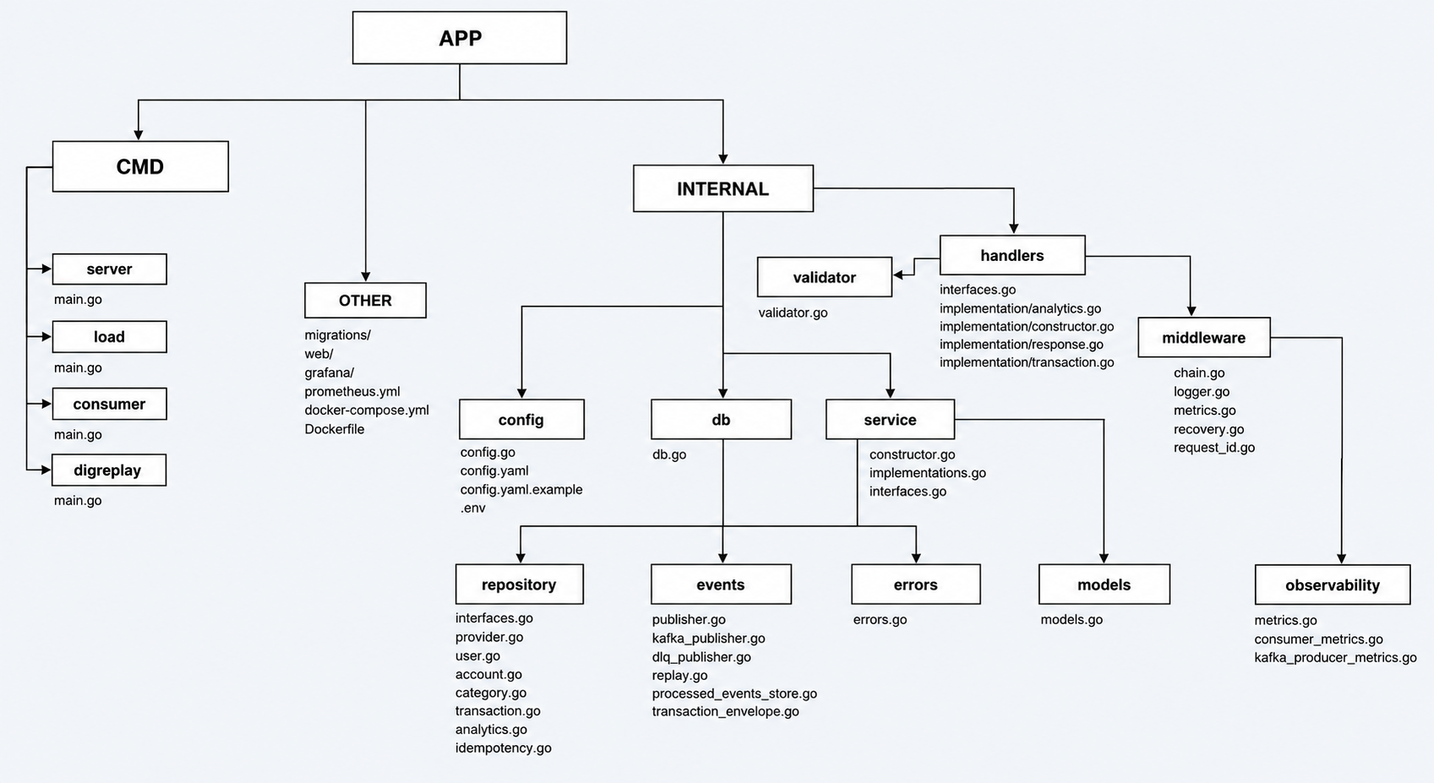
Структура проекта, clean architecture
3
6

Slide 8
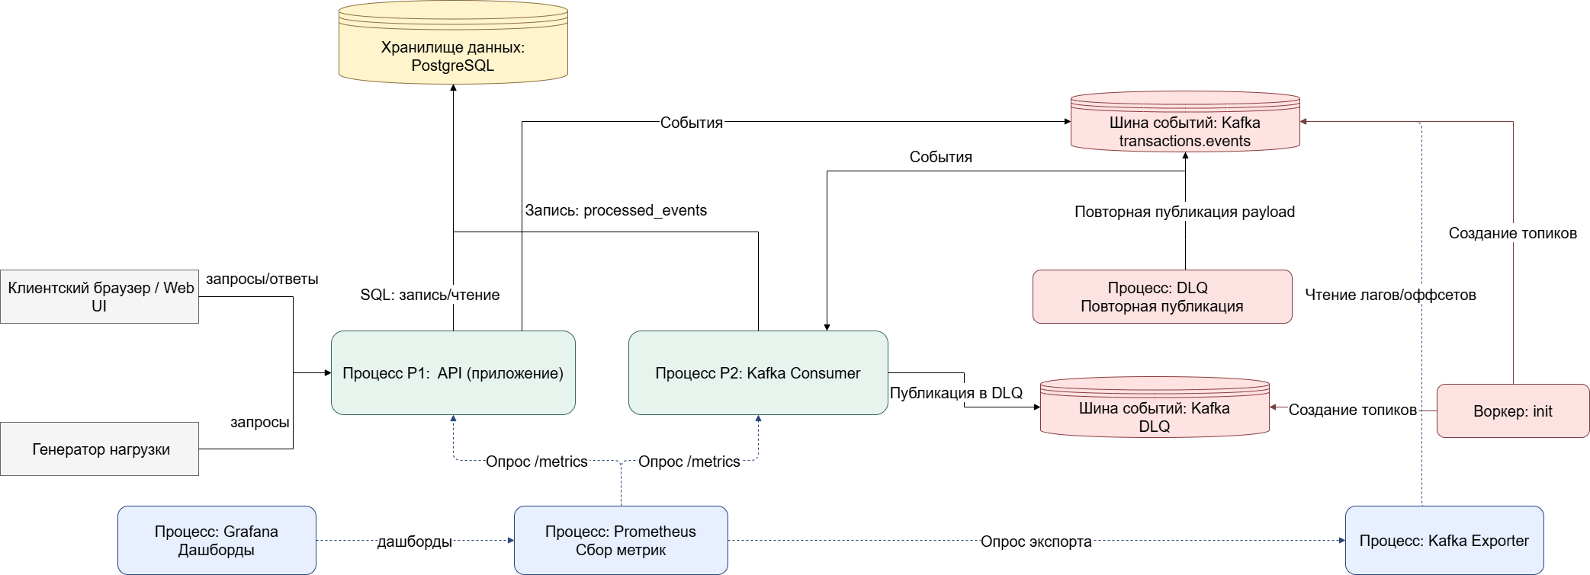
ДИАГРАММА ПОТОКОВ ДАННЫХ
7

Slide 9
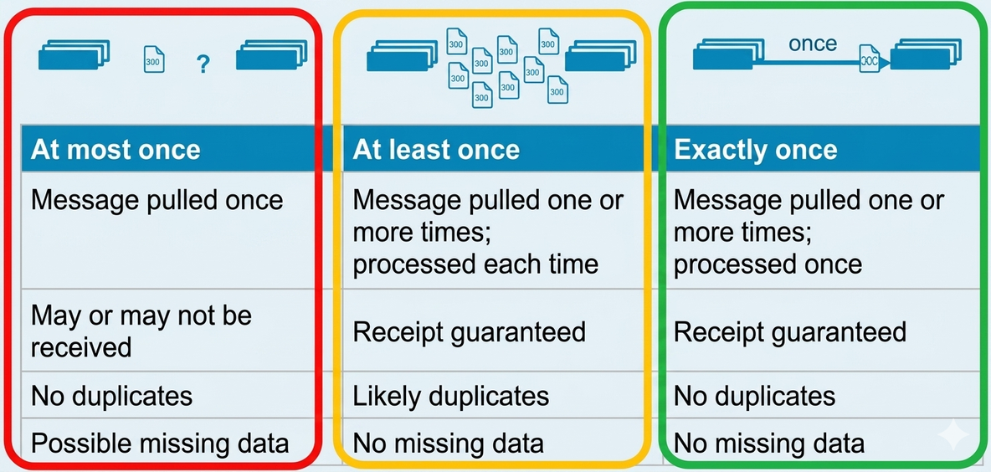
ГАРАНТИИ ДОСТАВКИ СООБЩЕНИЙ
Ack от лидера партиции
Ключ для стабилизации партиции
Проблема повторной доставки
События в БД отражают исключительно прошедшие операции
Прогресс чтения подтверждается явно — только после исхода обработки сообщения.
Прогресс чтения подтверждается явно — только после исхода обработки сообщения.
Семантика обработки в текущем контуре — at least once.
8

Slide 10
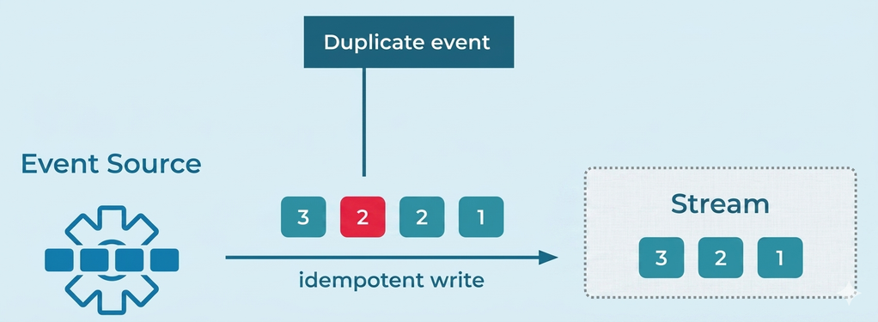
ИДЕМПОТЕТНОСТЬ
Журнал обработанных сообщений
Уникальный ключ записи в журнал
DLQ и replay
Идемпотентность — это способность сервиса корректно обрабатывать дубликаты сообщений без ошибок, изменения функционала и побочных эффектов для системы
Цель — не запретить повторы сообщений, а предусмотреть их
9

Slide 11
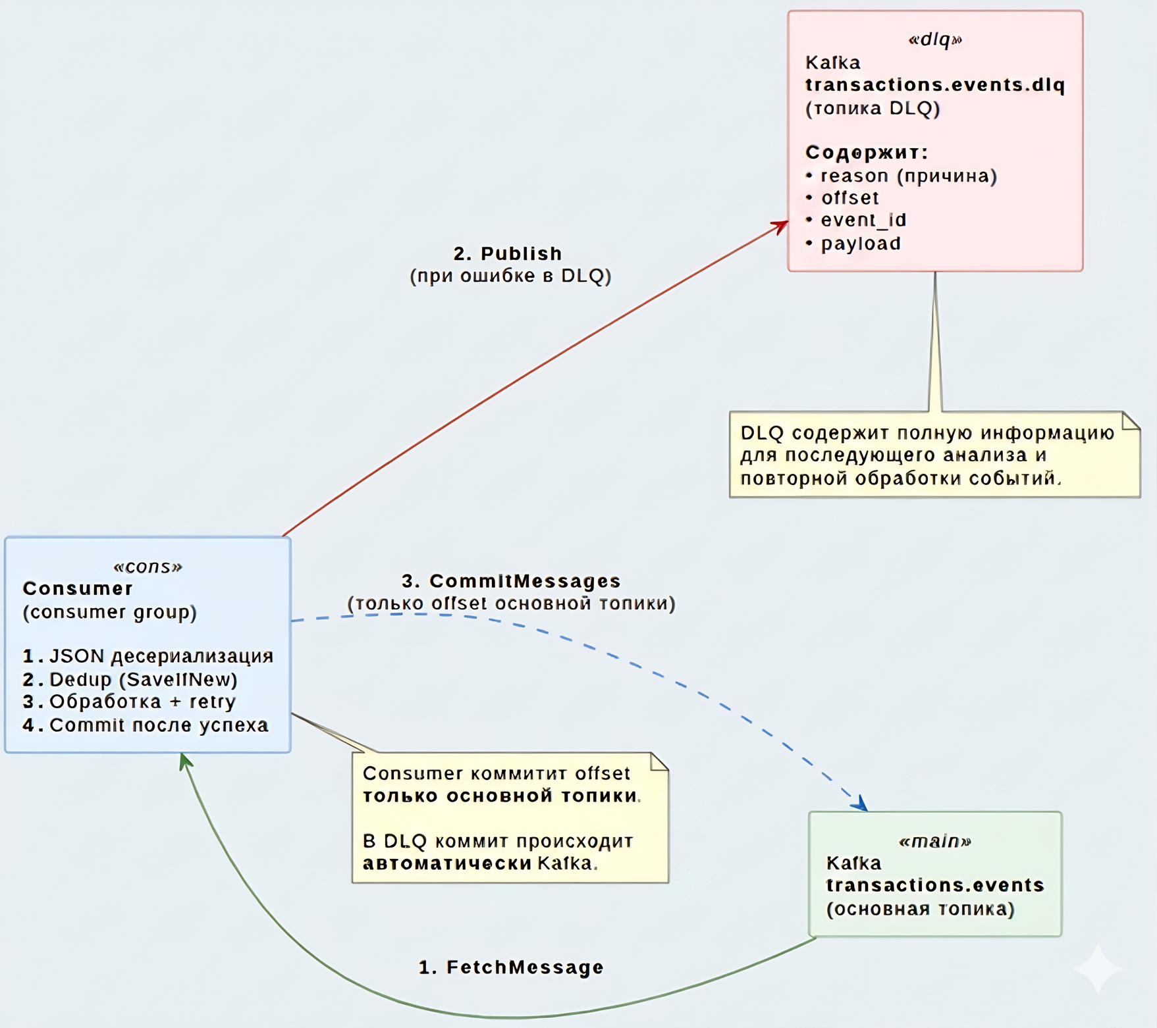
DLQ: отдельный топик для сбоев
Изоляция «опасных» сообщений
Сохраняется контекст для разбора
Оповещение при росте очереди
Не восстанавливаемые бизнес-ошибки
Требуется механизм повторной подачи сообщения в основной топик после устранения причины сбоя, зафиксированной в DLQ
10

Slide 12
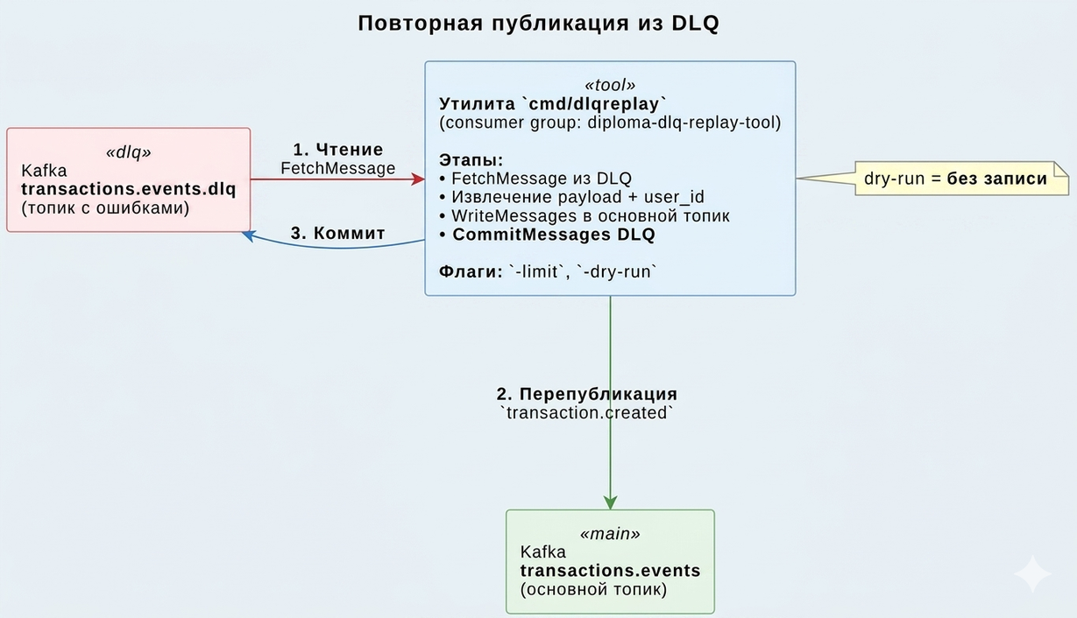
Механизм повторной подачи в основной топик
Отдельный процесс, не косьюмер api
Возможность пакетной обработки сообщений
Возможен запуск отдельно, по решению человека
Механизм читает DLQ, вытаскивает данные транзакции и снова записывает ее в основной топик с нужным ключем, после чего подтвеждает offset.
11

Slide 13
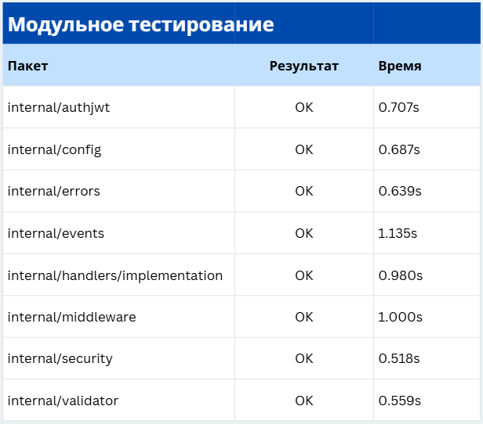
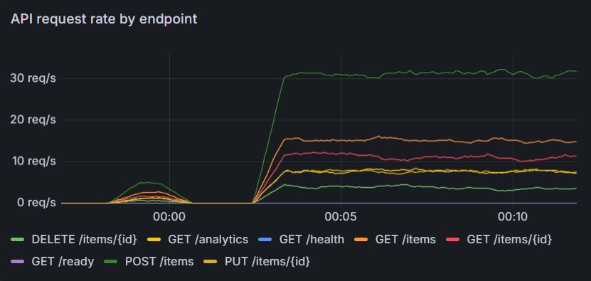
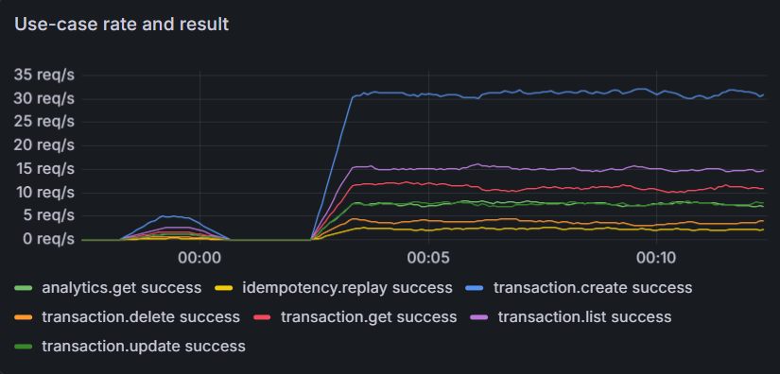
ТЕСТИРОВАНИЕ
12

Slide 14
15
ЗАКЛЮЧЕНИЕ
Спроектирован и реализован сервис приёма, хранения и обработки финансовых транзакций. Решение объединяет HTTP API, PostgreSQL и асинхронный Kafka-контур. Для обеспечения надёжности и мониторинга реализованы дедупликация, DLQ, повторная обработка, метрики и дашборды Grafana.
13

Slide 15
16
ИСТОЧНИКИ
Приемы объектно-оориентированного проектирования. –URL: https://stilsoft.ru/download/catalog/pdf/polnoe-opisanie-322323.pdf (дата обращения 13.04.2026)
Таненбаум Э. С., Бос Х. Современные операционные системы –URL: http://lib.ysu.am/disciplines_bk/bc520563d6ed0e7c880969b3e0c9d9cf.pdf (дата обращения 12.04.2026).
Кормен Т. Х., Лейзерсон Ч. Э., Алгоритмы: построение и анализ –URL: http://www.r-5.org/files/books/computers/algo-list/common/Cormen_Leiserson_Rivest_Stein-Introduction_to_Algorithms-RU.pdf (дата обращения 12.04.2026).
14

Slide 16

QR-КОД РЕПОЗИТОРИЯ ПРОЕКТА
Ссылка с исходным кодом доступана по QR-коду. Отсканируйте камерой для доступа к хранилищу кода проекта
15

